Slide 1
Mallory Weiss sindromu
Ass. Mahmudov M.G.
Dr. N.Z.Süleymanova
Azərbaycan Tibb Universitetinin
I Cərrahi Xəstəliklər kafedrası

Slide 2
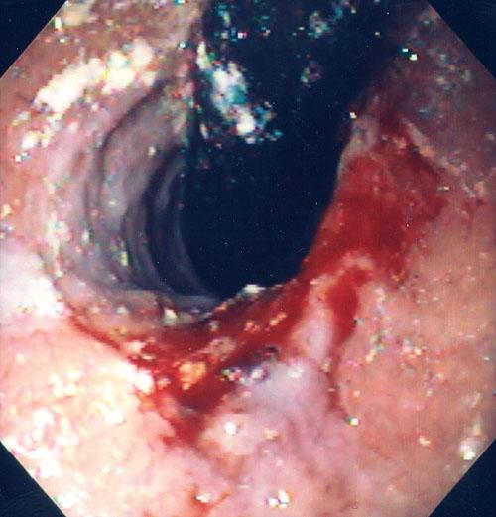
Tərifi
Davamlı qusmaya bağlı qida borusunun aşağı hissəsinin (qastroezofageal keçid) selikli qişasının boylama cırılması ilə xarakterizə olunan, özünü qanaxma ilə (qanlı qusma və ya melena) biruzə verən sindromdur

Slide 3
Rastgəlmə tezliyi
Üst Gİ qanaxmaların 1-15% səbəblərindəndir.
Daha çox 40-50 yaş arası insanlarda müşahidə olunur.
Kişilərdə (2-4:1 nisbətində) üstünlük təşkil edir. Bu sindromu olan xəstələrin 35-100%-də hiatal yırtıq olur.

Slide 4
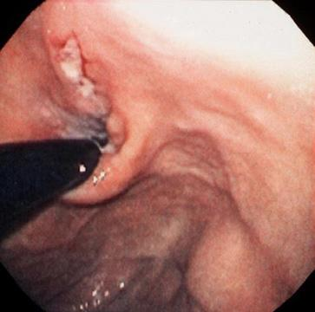
Etiopatogenezi
Mədədaxili təzyiqi qısa müddətdə kəskin yüksəldən istənilən hal bu sindromun səbəbi ola bilər.
Ən çox sərxoş insanlarda müşahidə olunur (davamlı öyümə və qusmaya bağlı).
Bəzi müayinələr (transezofageal exokardioqrafiya, FEQDS 0,07-0,49%), abdominal travma, CPR zamanı da bu sindrom yarana bilər.

Slide 5
Klinikası
Davamlı öyümə və qusma fonunda hematomezis (80-85%)
Melena
Bayılma
Taxikardiya
Hipotenziya
Şok

Slide 6
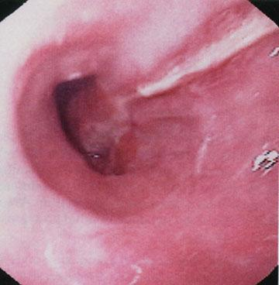
Diaqnostika
Endoskopiya standart və təsdiqedici müayinədir: qastroezofageal bölgədə:
qanaxma,
laxta,
selikli qişanın boylama cırılması
sindromun diaqnostik əlamətidir.

Slide 7
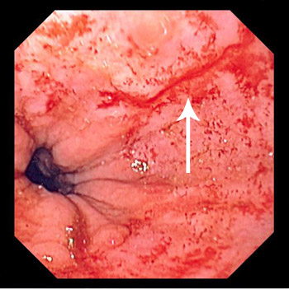
Diaqnostik kriteriya
Anamnez
Endoskopik müayinədə qida borusunun aşağı hissəsində 2-3 sm uzunluğunda, 1-3 mm enində cırılmış-yarılmış selikli qişanın (adətən qanayan) görülməsi.
80 % xəstələrdə 1 cırılmış yara olur.
Boerhaave sindromu, ezofagit, Cameron eroziyalarından fərqləndirmək lazımdır

Slide 8
Müalicə
Aktiv qanaxmalı xəstələr ən azı 48 saatlıq stasionara qəbul olunmalıdır.
Həyati göstəricilər monitorizasiya olunmalı,
infuziya
6 saatdan bir qan analizi
HKB
Antiemetik (proxlorperazin)
Endoskopiya
Invaziv radioloji müdaxilə (damarın embolizasiyası)
Cərrahi müdaxilə çox az hallarda (zədələnmiş selikli qişanın tikilməsi

Slide 9
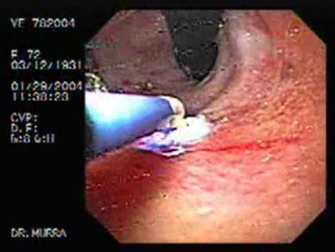
Endoskopik müdaxilə
5-35% halda lazım gəlir
kontakt termal müdaxilə
epinefrin inyeksiyası
Skleroterapiya
arqon plazma koaqulyasiyası
band liqasiyası
Hemoklip
balon tamponada

Slide 10
Diqqətinizə görə təşəkkür.

Slide 11


www.bck.az
Azərbaycan Tibb Universitetinin I-Cərrahi Xəstəliklər kafedrası

